Slide 1
复变函数在空气动力学中的应用
Additional materials
to the textbook

Slide 2
利用复变函数求解平面势流问题
— 保角变换
描述平面流动的复变函数可以用来描述平面流动。它的主要用途是用一个变换关系把一个平面上的图形转变为另一个平面上的另一个图形，从而有可能把一个复杂的图形变为另一个简单的图形。于是，通过代表那个简单图形绕流和速度位可间接地得到代表原来复杂图形经营方式流的流函数和速度位。

Slide 3
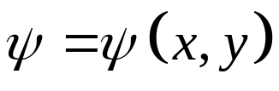
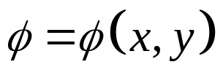
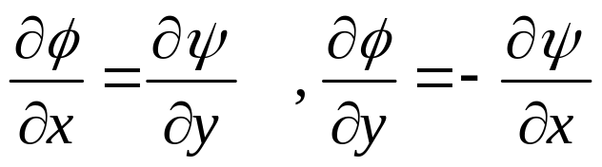
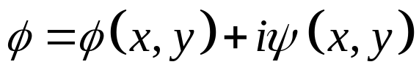

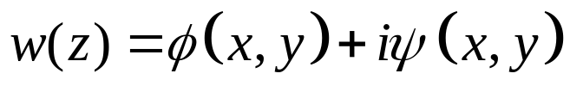
1. 复位函数
不可压无旋二维流动的存在
流函数 和势函数 ，
且满足以下关系式
这两个方程称为哥西-黎曼方程，由这两个函数组成的复变函数 是复变函数
的解析函数。以W表示此函数（复位函数）：

Slide 4

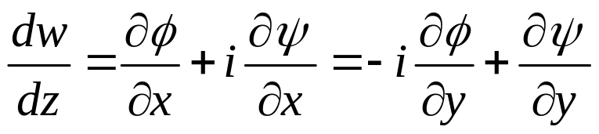
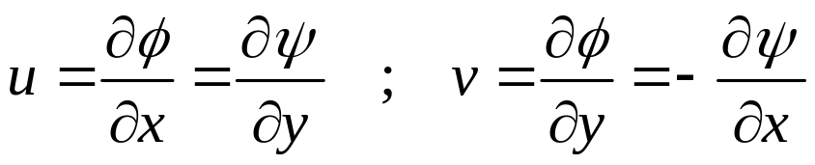

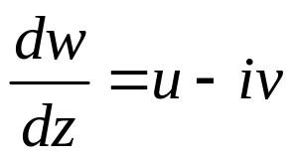
将复位函数 对 求导数，于是有
根据流函数、速势函数与速度分量的关系
将上面两个速度分量代入 有
(复速度)

Slide 5

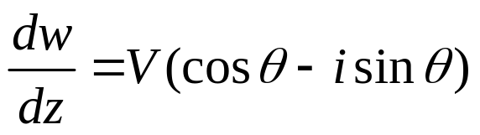
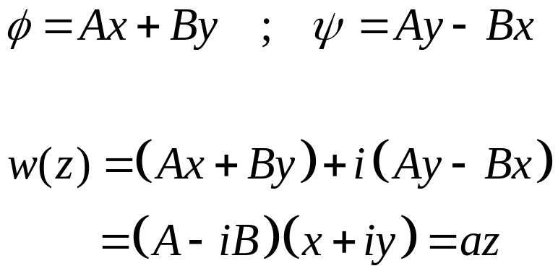
显然，复位速度与速度互为其轭复数，且有
所以
几种简单势流的复位函数
均直流

Slide 6



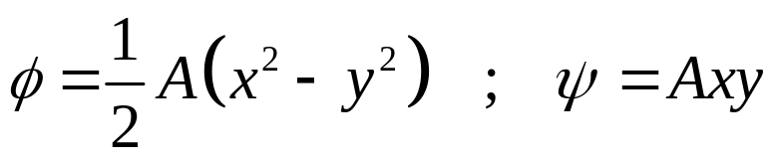
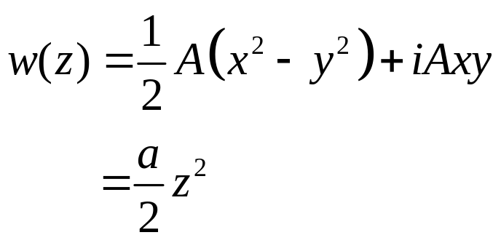
式中 是一个复常数
沿x方向的均直流的复位函数
沿y方向的均直流的复位函数
绕角流 90度角流的速势函数和流函数为：
其复势函数为

Slide 7
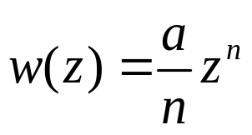
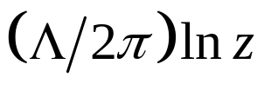
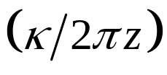
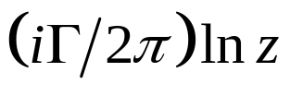
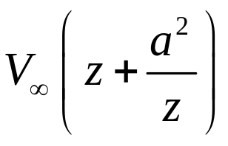
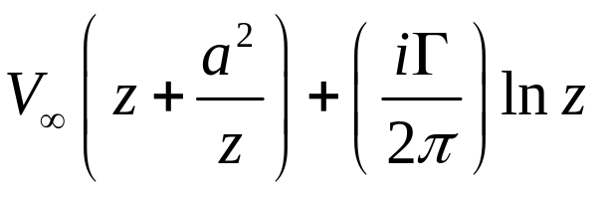
一般绕角流的复势函数为
几种典型流动的复势函数
源汇：
偶极子：
旋涡：
均直流绕圆柱：
均直流绕有升力圆柱

Slide 8
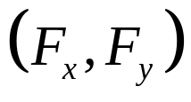

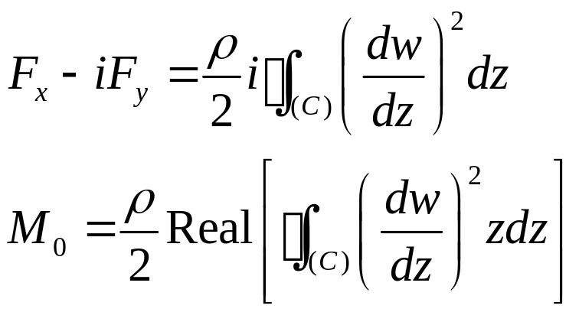
2. 勃拉休斯定理
考虑定常低速平面位流中的任一横截面柱体。以原点O为基点，则作用在作用在单位长度柱体上的力和力矩可简化为力 和力矩 (逆时针为正)
如果W为复位函数，那么力和力矩可由勃拉休斯定理给出如下

Slide 9
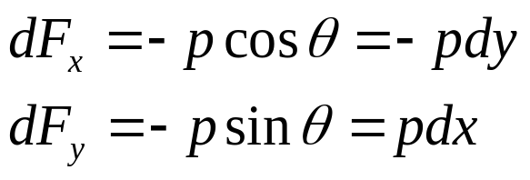

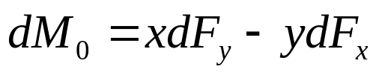
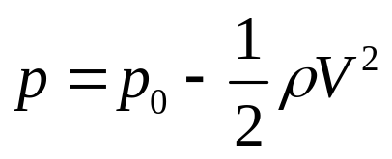
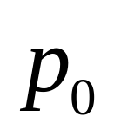
证明：
ds上的压力对全部力系的贡献为
式中 对力矩的贡献为
静压可用伯努利方程表达为
在积分中不起作用

Slide 10
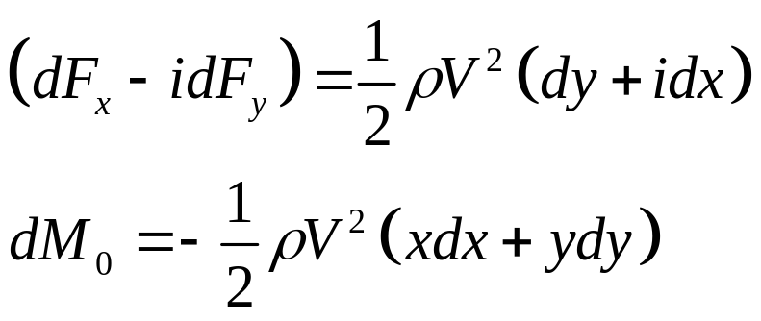
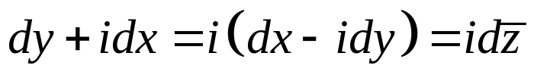
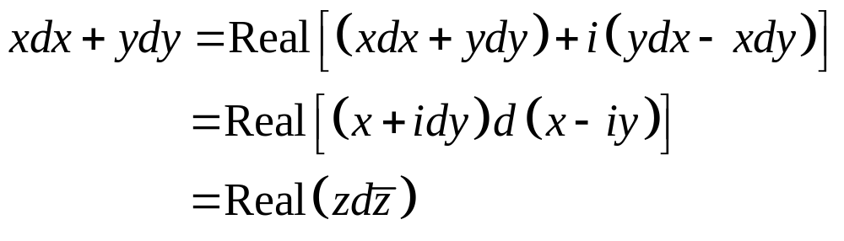
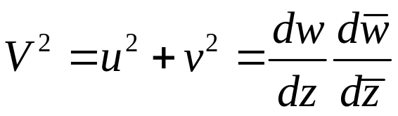
于是有
因为
又有

Slide 11
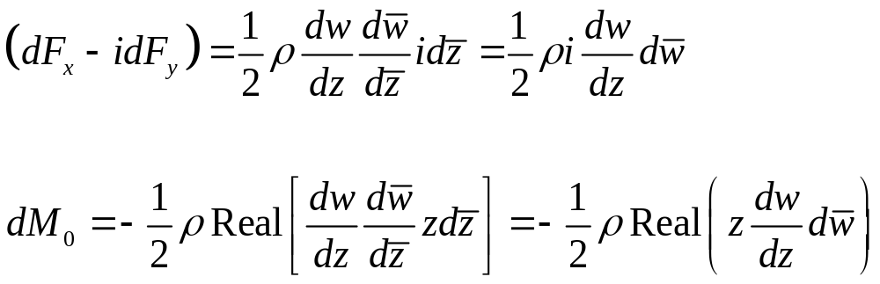


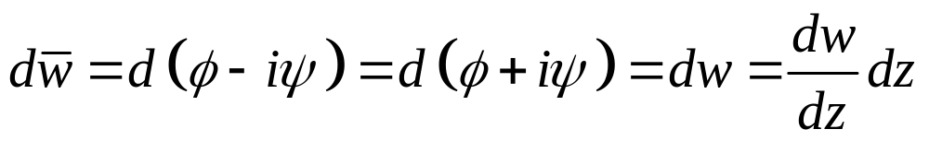
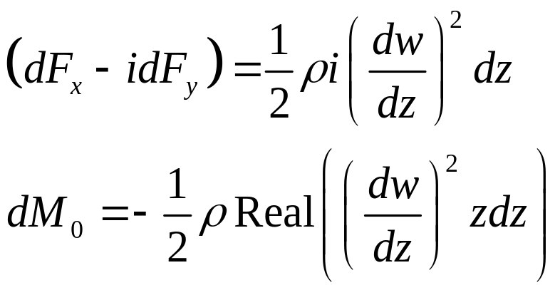
所以
因为在柱体上 则有
于是

Slide 12
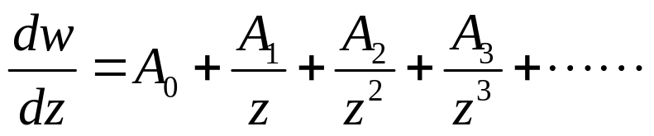

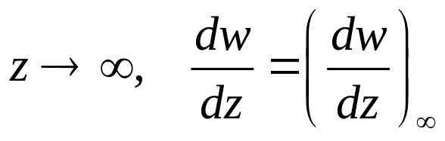
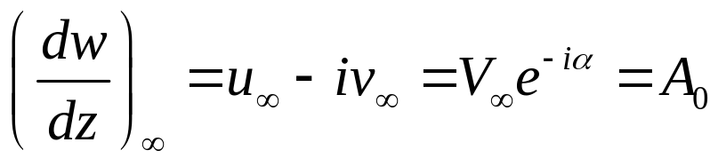
假设柱体以外各处的速度为有限大小，即在柱体周线C以外没有奇点。于是周线C上和周线C以外的复速度可以展开成1/z的泰勒级数：
展开式中的系数 具有以下物理意义

Slide 13
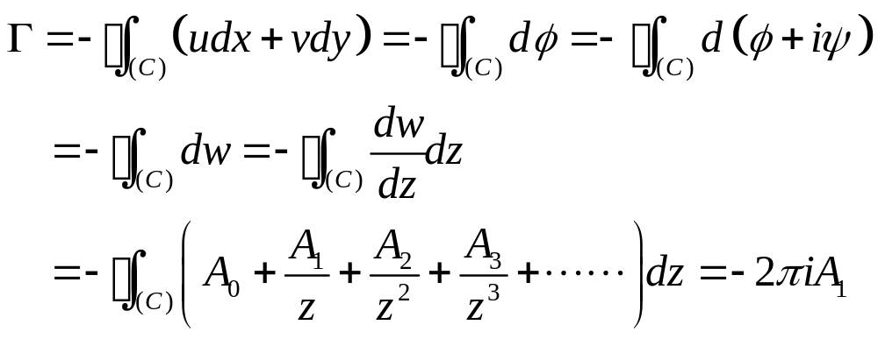
设绕柱体的环量以顺时针方向旋转为正，即
没有记错的话，这个式子是留数定理。
不知道大家是否知道如何证明？？

Slide 14
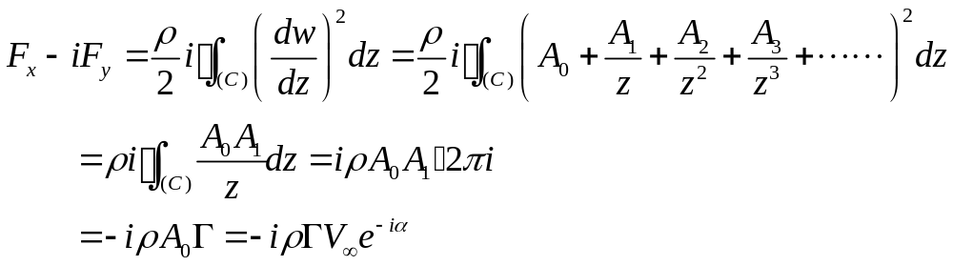

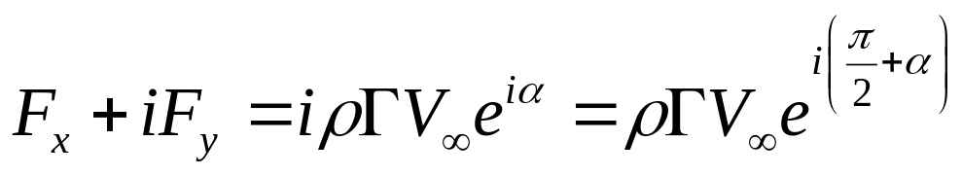
根据勃拉休斯第一公式
或

Slide 15
3. 保角变换
假定在z平面之外，另有一个ζ平面
ζ=ξ+iη
ζ与z之间存在如下关系
ζ=f(z)
据此起两平面上的点便建立起对应关系，推广开来，又可建立起线或图形间的对应关系。
特别地，除个别点外，相应图形上两线段之间的夹角是和原图形上两对应线段间的夹角是相等的。
如教材附图证明

Slide 16
根据以上证明可知，任一用解析函数确定的变换，在该函数导数为不等于零的有即值的所有点处，均是保角的。反之，如果在某一点上的导数为零或无穷大，则变换是不保角的，这种点称为变换式的奇点。
在z平面上的任一不可压位流（绕周线C的流动），一定存在流函数和势函数，其复位函数w=φ+iψ。等势线和流线是互相正交的两族曲线。经过变换后，C变成了C’，z平面的两族曲线变成了ζ平面上的另外两族曲线，但仍然是正交的。仍然可以看作是等势线和流线。这样，经过一个规定的变换，z平面上绕C的势流动就变成了ζ平面上绕C’的势流。

Slide 17
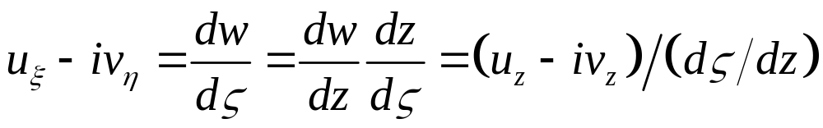
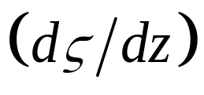
在ζ平面上，流动的复位函数w(ζ)可通过变换关系式ζ=f(z)由w(z)导出。 ζ平面上复速度
式中下标ζ和z分别表示ζ和z平面上的速度。一般的地方 是有限值，但在奇点处此值可以是零或无穷大，于是在z平面上本来是有限大的速度到了ζ平面就可能成为无穷大的速度了。
通过保角变换，圆柱可以变成翼型。以下介绍几个简单的流型变换。

Slide 18
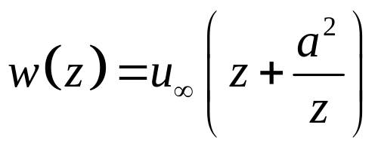
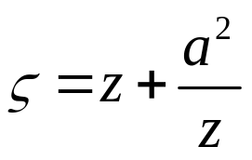
（1）平行于来流的平板绕流
圆柱变换成顺着来流的平板
圆柱绕流的复位函数是
如果我们选择的变换关系式为
该式称为儒可夫斯基变换式。它有两个特点：
（a）将z平面上半径为a的圆以外区域变换成了整个ζ平面。（b）是不改变来流。

Slide 19
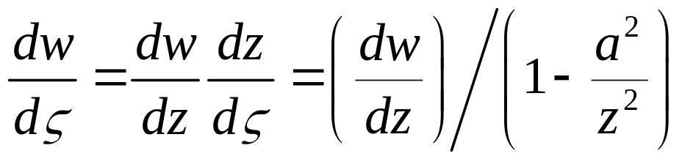
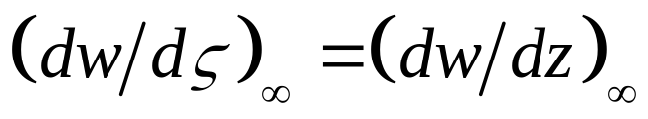

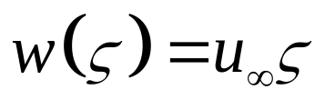


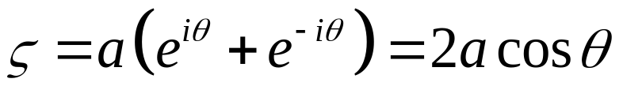
ζ平面的复速度为
时，
z平面上绕圆柱流动经变换后，在ζ平面上变成
此为流速为 而平行于ξ轴的均直流。物体变成了与来流平行的无厚度平板。z平面圆周上的任一点 ，其中θ从0至2π。代入变换式，得

Slide 20


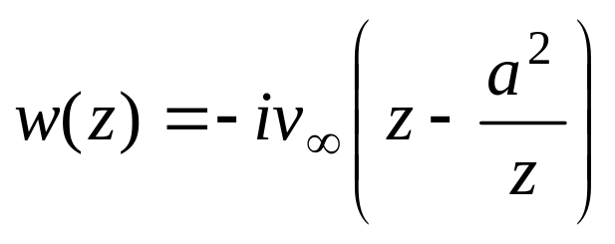
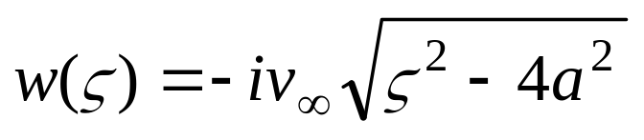
这样z平面圆周上的点变化后为ζ平面平板上和点，注意在 处为变换奇点。 ？？
（2）垂直于来流的平板绕流
将原来沿x方向绕圆柱来流变成沿y方向的绕圆柱来流，只需将原来的坐标轴顺时针转90度，即将原来w(z)中的z用-iz替代。得现在的复位函数为

Slide 21
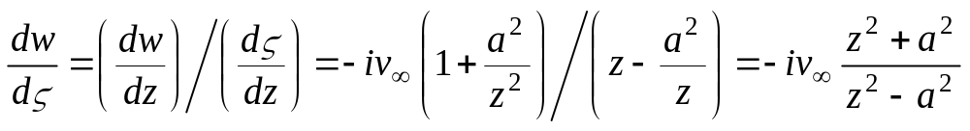
复速度
（3）有攻角的平板绕流
将原来沿x方向绕圆柱来流变成沿y方向的绕圆柱来流，只需将原来的坐标轴顺时针转90度，即将原来w(z)中的z用-iz替代。得现在的复位函数为

